Slide 1
監察院公職人員財產 網路申報系統 實務操作介紹
使用本系統
不需安裝任何付費軟體
使用一般等級電腦軟硬體
即可順利上網

Slide 2
網路申報簡介
網路申報的優點
登打前注意事項
各頁面功能簡介及操作
網路申報作業流程

Slide 3
網路申報簡介
網路申報的優點
登打前注意事項
各頁面功能簡介及操作
網路申報作業流程

Slide 4
網路申報的優點
監察院公職人員財產網路申報系統自99年12月1日開始啟用，以申報人使用之安全性、便利性及正確性的角度設計。網路申報的優點如下：
提供安全性的使用功能
藉由數位安控系統提供使用者進行憑證驗證機制，保護系統使用者資料安全提供便利性的使用功能
提供便利性的使用功能
提供正確性的使用功能

Slide 5
網路申報的優點
提供便利性的使用功能：
設置「網路申報專區」：提供24小時申報服務，增設常用之超連結網頁、申報人常見問題及網頁操作說明等多項便民服務功能。
下載上次（年度）申報資料：不論申報人上次(年度)申報是否以網路系統辦理，皆可自本系統下載前一年度（次）申報資料。
申報檔案重覆使用：如申報人具雙重申報身分（例：具同時向監察院及法務部申報之身分）或申報身分轉換時 （例：一般申報身分轉任強制信託身分等），仍可運用同一份申報檔案進行修改。
即時查詢申報結果：上傳成功即為申報成功，不需另再寄送紙本；且可即時查詢申報結果，或列印申報表及收據留參。
同步匯入檔案功能：定期申報期間，強制信託人員可將信託財產清單掃描後，同步匯入網路申報系統，一併上傳。
提供更正申報功能：申報期限過後，仍可線上辦理更正申報。

Slide 6
網路申報的優點
提供正確性的使用功能：
自動導引功能：向監察院申報包含3種身分、7種類型、5種申報表，藉由系統自動判定、自動導引，可避免申報表、申報日填寫錯誤。
自動檢核功能：系統自動稽核必填欄位、自動計算、自動加總金額，避免漏填及計算錯誤。
自動提醒功能：於申報過程中，系統自動於相關頁面提醒應注意事項，提升申報正確性。
申報期間可多次上傳：申報期間，申報人可隨時進入查看、增刪資料及多次上傳，監察院將以最後一次上傳之申報資料為主。

Slide 7
網路申報簡介
網路申報的優點
登打前注意事項
各頁面功能簡介及操作
網路申報作業流程

Slide 8
登打前應注意事項
1
請先瀏覽各頁面之「提醒視窗」及「注意事項」；亦可點選「說明F1」查看各項資料填寫說明。
各頁面之必填欄位如漏未填寫，系統將自動警示，必須填寫完整，始可再填寫下一頁財產資料。
2
3
各財產頁面如無財產資料，不必登打，系統自動帶入「總筆數0筆」。
4
基本資料頁面（聯絡地址及電話等資料）需登打完整，才可至其他頁面登打。數字輸入模式應為半型。
5
申報期間（104年02月01日至104年05月01日），可多次至系統內填寫 存檔 離開 重新進入 繼續填寫原檔案，系統以「最後一次上傳資料」為準。

Slide 9
網路申報簡介
網路申報的優點
登打前注意事項
各頁面功能簡介及操作
網路申報作業流程

Slide 10
網路申報作業流程
一、備妥財產資料
二、準備自然人憑證及讀卡機
四、開始申報
三、下載申報軟體
五、登打資料／下載上年度申報資料
八、申報完成
七、申報結果查詢／線上列印收據
六、申報資料上傳／
存檔／列印

Slide 11
一、備妥財產資料
汽車船舶
航空器
有價證券
債權
債務
現金
存款
備妥
財產
資料
事業投資
不動產
其他
具價值財產
保險

Slide 12
二、準備自然人憑證及讀卡機
自然人憑證如何申請
申辦地點 | 全省戶政事務所櫃檯均可辦理
攜帶物品 | 本人國民身分證正本、工本費250元、提供EMAIL信箱、填寫申請表
辦理方式 | 1.本人親辦 2.委託辦理（攜帶委託書、雙方身分證正本等）
配合網路申報者，憑戶政事務所開立之「憑證繳費收執聯」傳真至監察院
即可免費申領「讀卡機」

Slide 13
二、準備自然人憑證及讀卡機
請先連結讀卡機
並插入自然人憑證

Slide 14
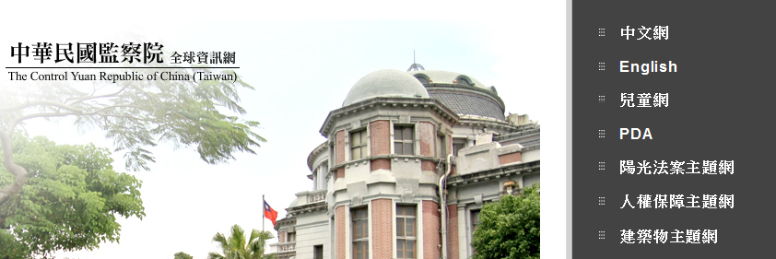
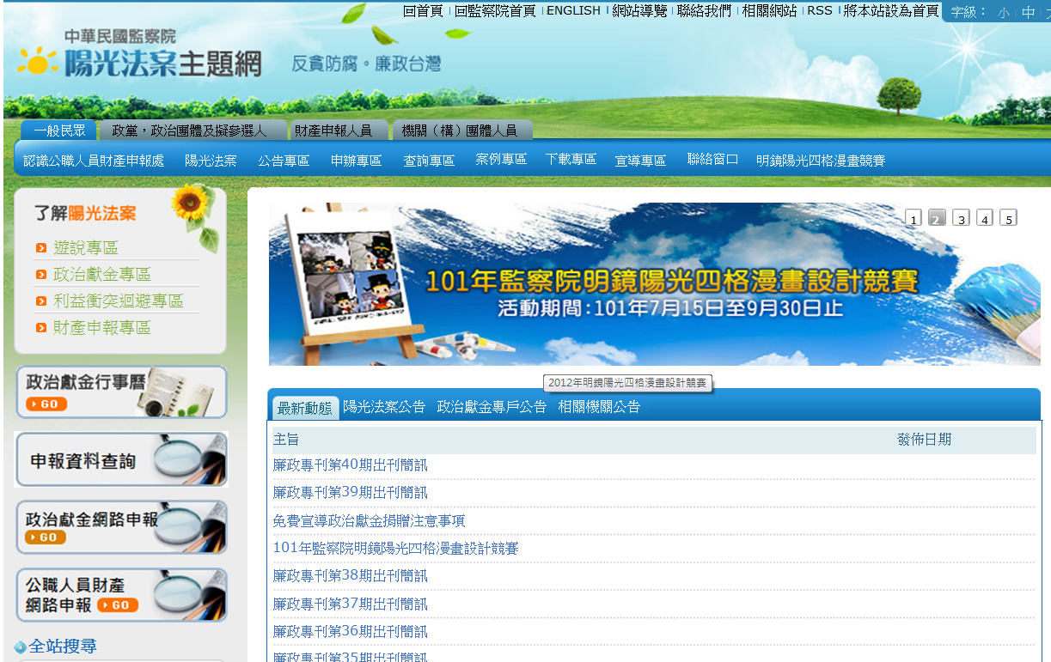
三、下載申報軟體
方式一
可由專設網站 https://pdis.cy.gov.tw下載「網路申報軟體」
方式二
１.搜尋「監察院」
2.選擇陽光法案
主題網
3.點選【公職人員財產網路申報GO】
Notes:
方式一 您可以直接輸入https://pdis.cy.gov.tw 連結專設網站
方式二 您可以透過下列步驟連結專設網站
第1步 請您網頁搜尋 監察院
第2步 進入監察院歡迎網頁後，點選右手邊【陽光法案主題網】連結點
第3步 進入陽光法案主題網首頁後，點選左手邊【公職人員財產網路申報GO】連結點
第4步 請您一畫面點選【下載】並執行

Slide 15
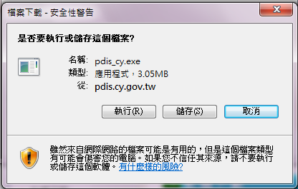
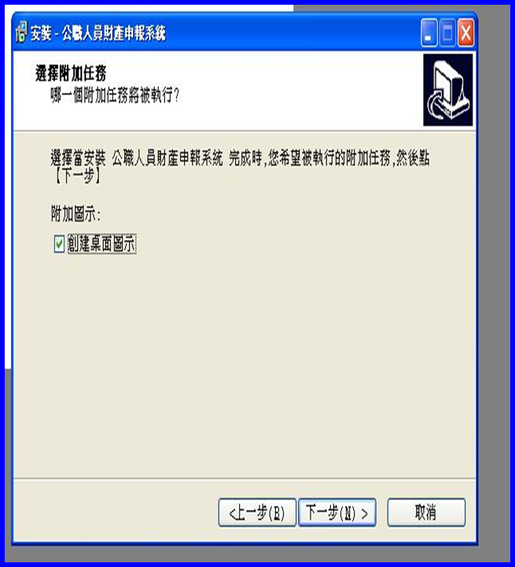
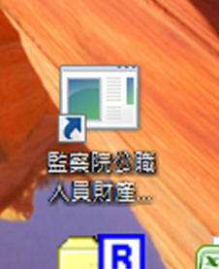
三、下載申報軟體
1
４
申報程式V1113版
2
３

Slide 16
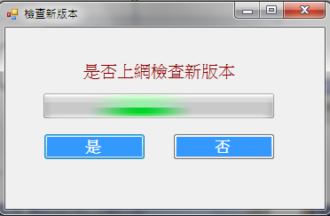
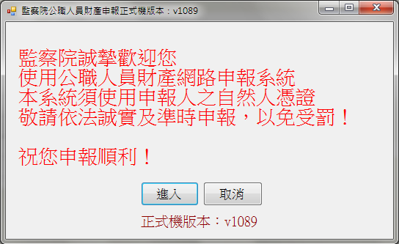
三、下載申報軟體
1.自桌面點選網路申報系統
2
3

Slide 17
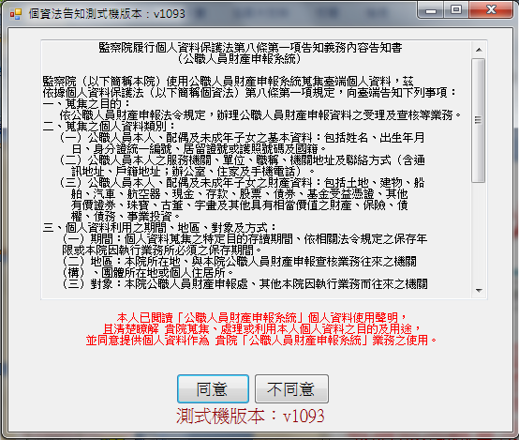
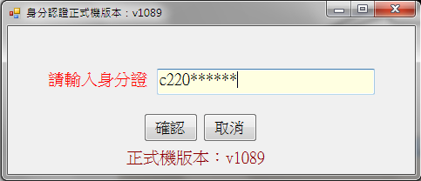
三、下載申報軟體
5
⬇PIN碼，原設定值為出生年月日6碼
4
6

Slide 18
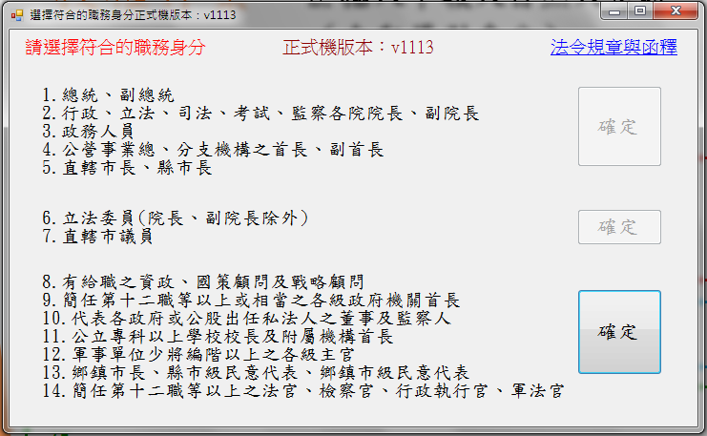
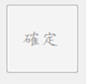
四、開始申報－自動導引應申報身分
強制信託
身分
變動身分
一般身分

Slide 19
四、開始申報－自動導引/信託身分
強制信託
身分

Slide 20
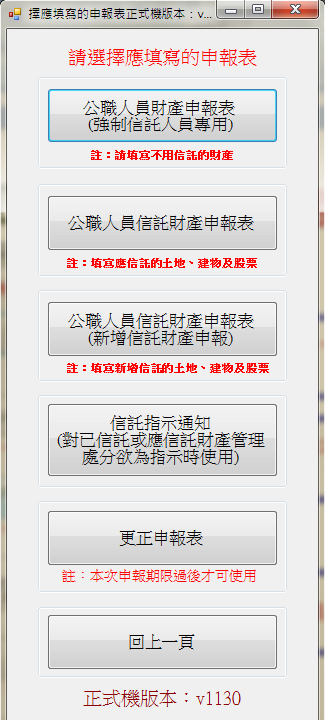
四、開始申報－強制信託身分申報表
步驟一：104.2.1-104.5.1間
填寫無庸信託的財產
步驟二：如有信託財產者，於104.2.1
-104.5.1間，請填寫信託申報表
104.5.2起，請填寫「更正申報表」

Slide 21
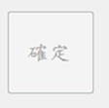
四、開始申報－自動導引/一般身分
一般身分

Slide 22
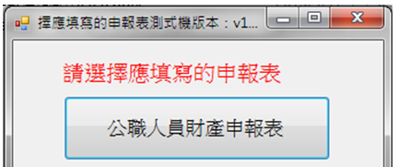
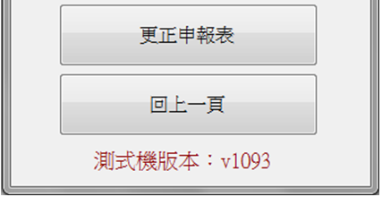
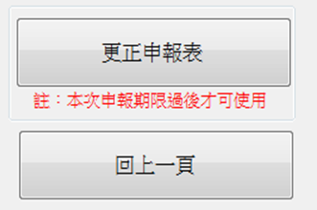
四、開始申報－一般身分申報表
104.2.1-104.5.1間填寫本表
104.5.2起，請填寫更正申報表

Slide 23
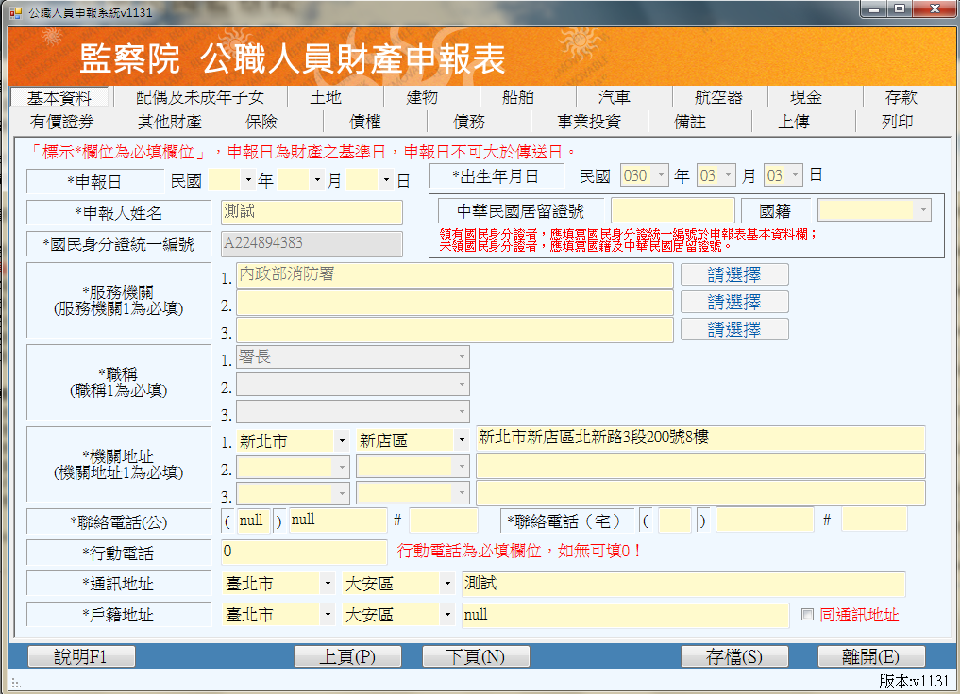
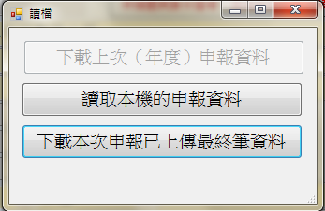
五、登打資料／下載上次(年度)申報資料
選擇一
選擇二
選擇三
選擇一：下載上次(年度)申報資料：僅供曾向本院辦理財產申報者，才可下載使用。
選擇二：讀取本機的申報資料：可讀取存於本機的申報檔案，匯入後進行申報。
選擇三：下載本次申報已上傳最終筆資料：可直接下載已上傳過的檔案，修改後申報。

Slide 24
五、登打資料／下載上次(年度)申報資料
「申報日」為財產申報基準日，請填寫當日之財產狀態。
基本資料內之「地址」及「電話」須填妥後，
才可至其他頁填寫

Slide 25
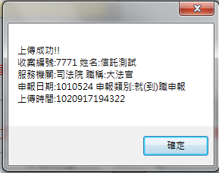
六、申報資料上傳/存檔/列印
1.上傳成功，即申報成功，不需另寄送紙本申報表。
2.信託身分人員具信託財產者，需另填寫信託財產申報表。
3.財產申報表及信託申報表需分別上傳，始完成申報作業。
上傳成功!!
收案煸號:7711 姓名:信託測試
服務機關:司法院 職稱:大法官
申報日期:1021101 申報類別:定期申報
上傳日期:1021231194322
連結至
申報結果查詢
及收據列印

Slide 26
六、申報資料上傳/存檔/列印

Slide 27
六、申報資料上傳/存檔/列印
上傳後
才會顯示上傳時間
功能列
提供檢視、列印、存檔及搜尋等功能
請記得列印一份
申報表留存查考

Slide 28
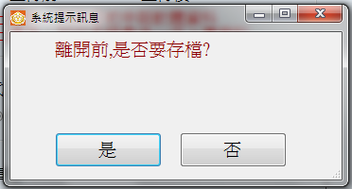
六、申報資料上傳/存檔/列印

Slide 29
六、申報資料上傳/存檔/列印
將檔案存於桌面
注意：PSN檔無法直接開啟

Slide 30
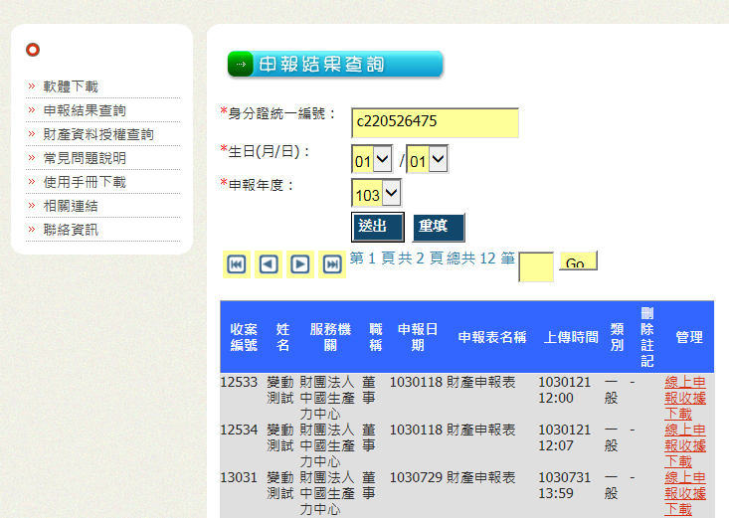
七、申報結果查詢/線上列印收據
1.可由網路申報表／「上傳」按鈕旁之連結網頁
2.或由網路申報專區網站 https://pdis.cy.gov.tw查詢
填寫基本資料及申報年度
線上列印收據
歷次上傳資料均顯示於下方

Slide 31
網路申報簡介
網路申報的優點
登打前注意事項
各頁面功能簡介及操作
網路申報作業流程

Slide 32
各頁面功能簡介及操作
財產項目
頁面區
可由「財產項目頁面區」選擇欲填寫的財產類別
資料登打區
「存檔」功能為全份檔案存檔，非單筆資料存檔
亦可由下方「上頁、下頁」選擇欲填寫的財產類別
資料顯示區
「說明F1」提供操作說明
作業功能區

Slide 33
各頁面功能簡介及操作-１/新增
財產項目
頁面區
1.選擇頁面
２.登打資料
資料登打區
３.點選新增
資料顯示區
４.資料顯示
作業功能區

Slide 34
各頁面功能簡介及操作-２/修改
財產項目
頁面區
1.選擇頁面
3.修改
資料
資料登打區
4.點選修改
５.資料已修改
資料顯示區
2.選擇欲修改的那一筆資料
作業功能區

Slide 35
各頁面功能簡介及操作-３/刪除
財產項目
頁面區
1.選擇頁面
資料登打區
3.點選刪除
4.資料已刪除
資料顯示區
2.選擇欲刪除的那一筆資料
作業功能區

Slide 36
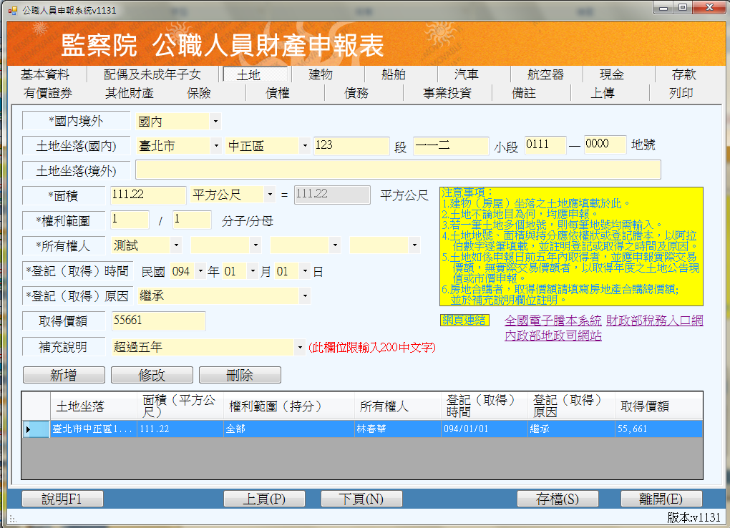
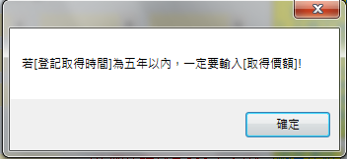
各頁面功能簡介及操作-４
注意事項
下拉式選單
自動稽核
常用網頁連結

Slide 37
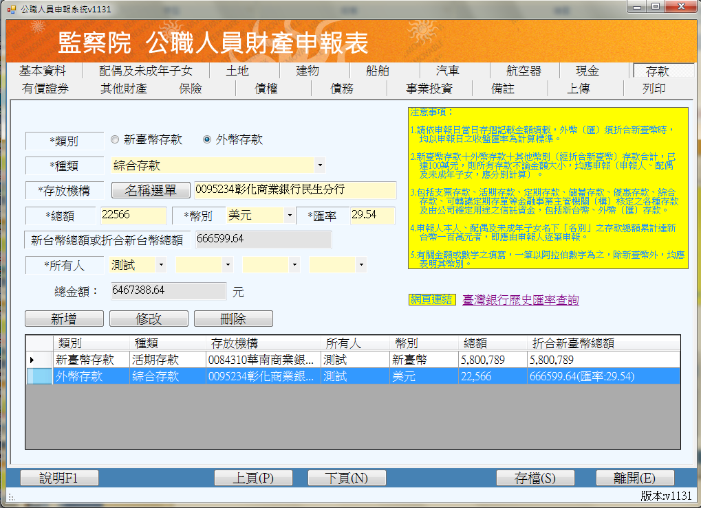
各頁面功能簡介及操作-５
填寫後自動折合新台幣
自動加總

Slide 38
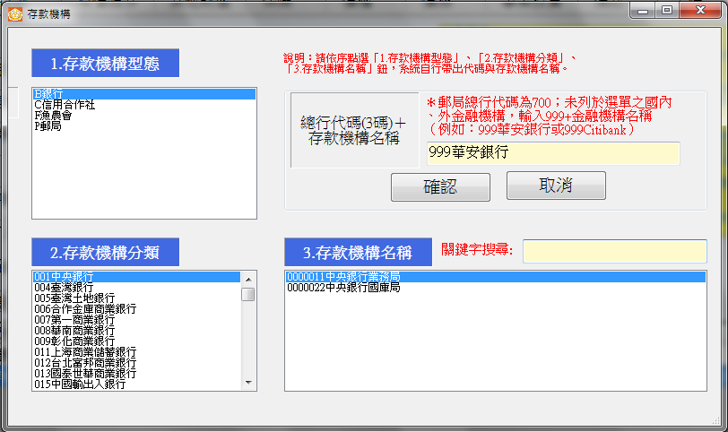
各頁面功能簡介及操作-６
查無資料時
可輸入「999銀行名稱」
1.可由左方點選存放機構
2.或關鍵字搜尋

Slide 39
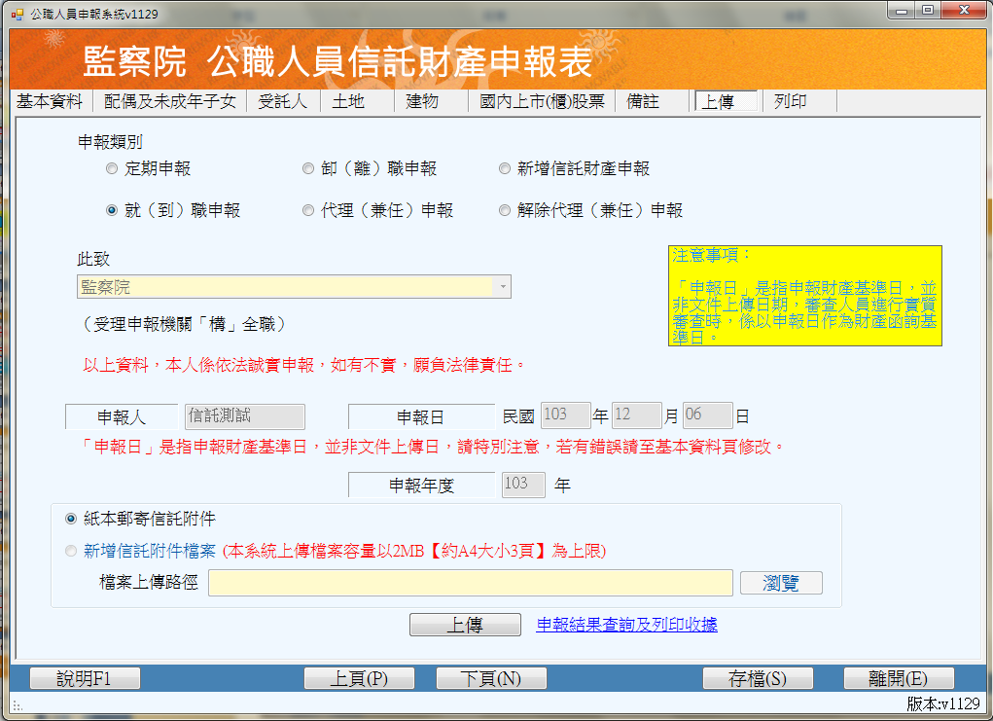
各頁面功能簡介及操作-７
信託財產申報請務必檢附附件。
1.就（到）職申報，因附件資料較多，無法使用系統上傳附件檔案，請以「掛號」寄送信託附件至監察院。
2.定期申報，才可使用系統功能匯入信託附件，同步上傳。
財產申報表及信託申報表需分開上傳

Slide 40
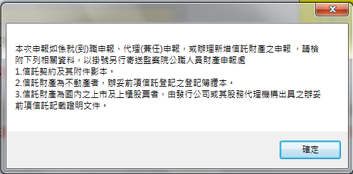
各頁面功能簡介及操作-７
本次申報如係就(到)職申報、代理（兼任）申報，或辦理新增信託財產之申報，請檢附下列相關資料，以掛號另行寄送監察院公職人員財產申報處
1.信託契約及其附件影本。
2.信託財產為不動產者，辦妥前項信託登記之登記簿謄本。
3.信託財產為國內之上市及上櫃股票者，由發行公司或其股務代理機構出具之辦妥前項信託記載證明文件。
1.上傳前，系統再自動提醒應檢附之信託資料。
2.請將信託契約及其附件影本，以掛號寄送監察院公職人員財產申報處，始完成申報作業。

Slide 41
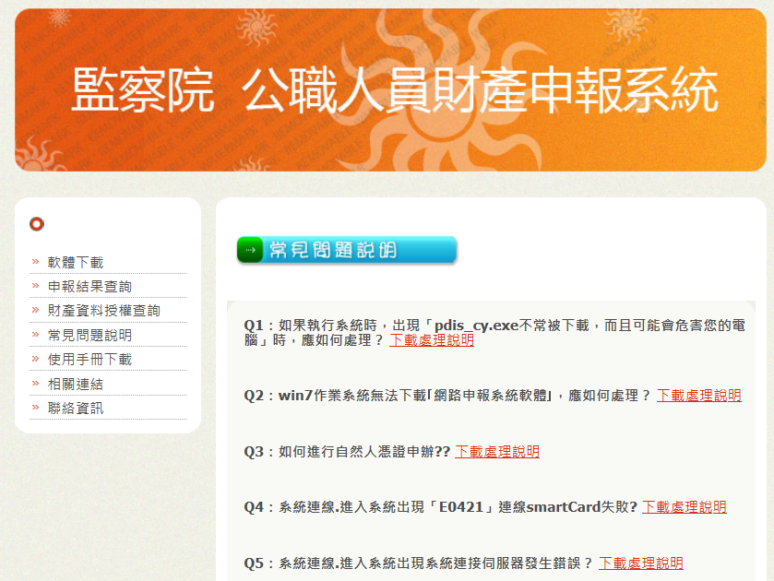
各頁面功能簡介及操作-８
1
2
3

Slide 42
敬請指教
網路申報好處多
便利環保又安全
請多利用網路申報
監察院公職人員財產申報處 敬啟
02-23413183分機490~498

